Slide 1
CyberRT与cyclonedds通信

Slide 2
1
CyberRT介绍

Slide 3
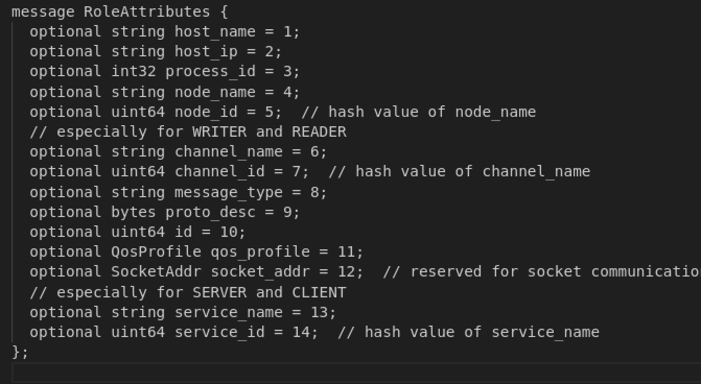
Protobuf简介
是由Google开发的轻量级、高效的序列化数据格式。
允许开发者定义数据结构，并通过二进制格式进行高效的序列化和反序列化。
适用于数据交换和存储，特别是在网络通信和分布式系统中。
1.消息（Message）
Protobuf的核心是消息，它是定义数据结构的基本单元。消息包含了一系列字段，每个字段都有一个唯一的编号。
2.字段（Field）
每条消息由多个字段组成，每个字段都有一个名称、数据类型和唯一的编号。字段编号用于序列化时标识该字段。
3.序列化与反序列化
序列化：将消息转化为二进制格式，用于高效传输或存储。
反序列化：将二进制数据转化回可读的消息结构，用于恢复数据。
4.兼容性
Protobuf提供了良好的前向兼容性和后向兼容性，允许开发者在不影响现有系统的情况下添加或删除字段。
Notes:
RoleAttributes 用于定义通信中每个参与者的角色属性

Slide 4
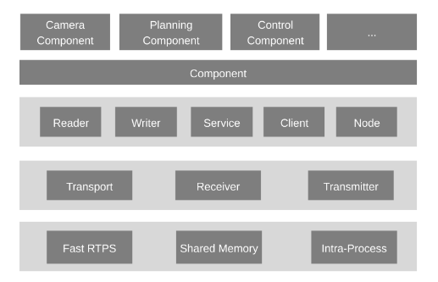
CyberRT简介
Apollo Cyber RT 是一个开源、高性能的运行时框架，专为自动驾驶场景而设计。
模块（如感知、定位、控制系统）在 Cyber RT下以Component的形式存在。不同Component之间通过Channel进行通信。Channel用于管理Cyber RT中的数据通信。用户可以发布/订阅同一个 Channel，实现 p2p 通信。
Node 是 Cyber RT 的基本组成部分；每个模块都包含一个 Node 并通过 Node 进行通信。

Slide 5
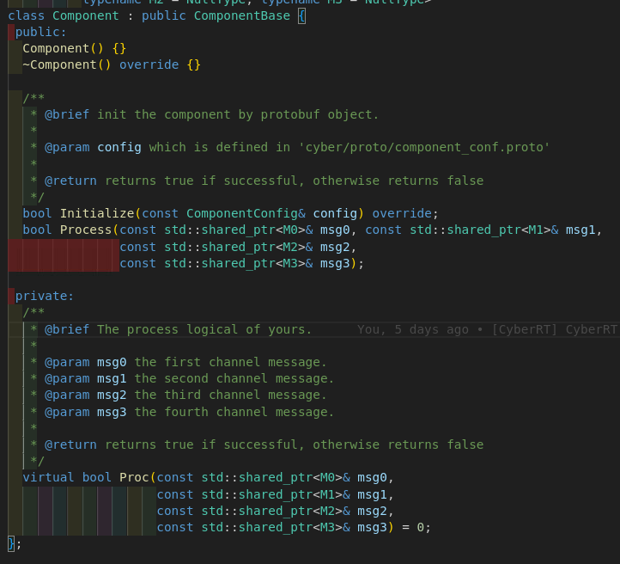
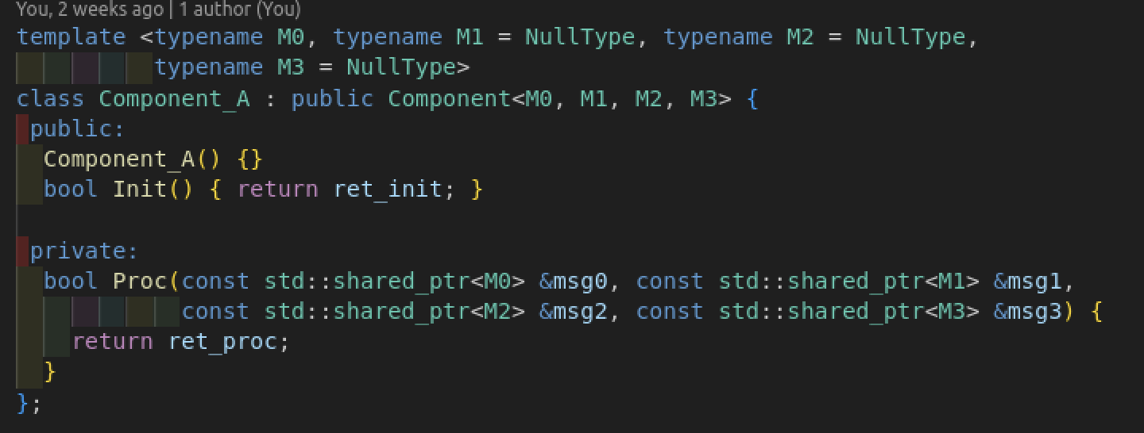
Component
一个component最多支持4个channel消息处理
开发者可自定义Component，需要复写
Init()和Proc()，但不需要主动调用。
Component example

Slide 6
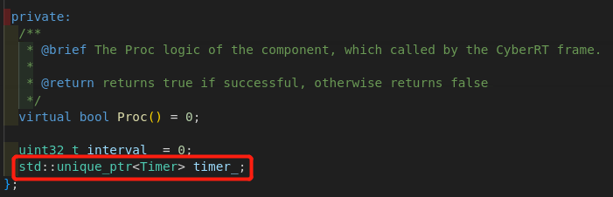
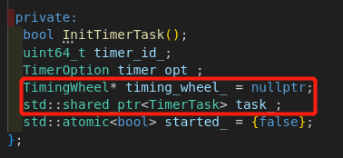
TimerComponent
timer_component.h
timer.h
定时器时间轮换类
定时器相关任务类
Notes:
定时器组件

Slide 7
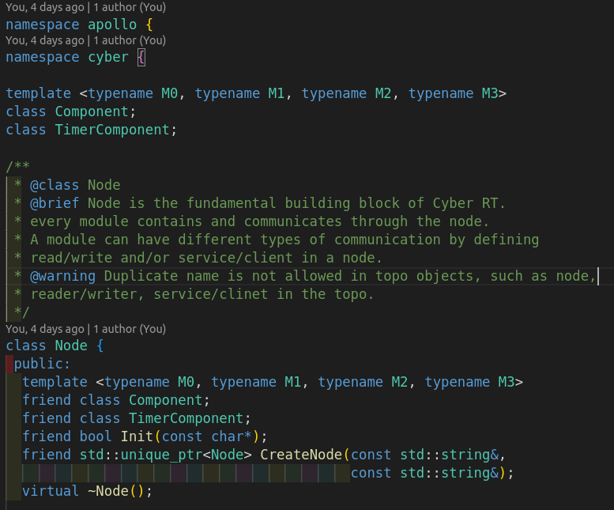
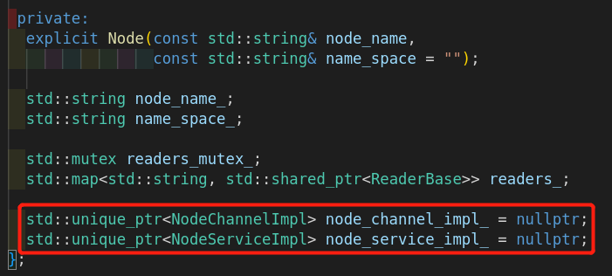
Node
Node是CyberRT的基础构件
不同module通过Node交互
Node间通信具有不同的模式
rtps
shm
intra

Slide 8
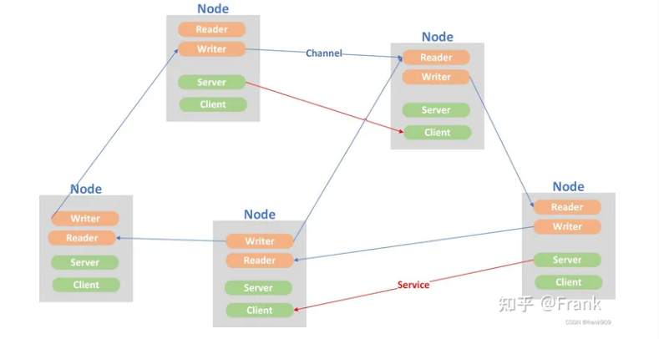
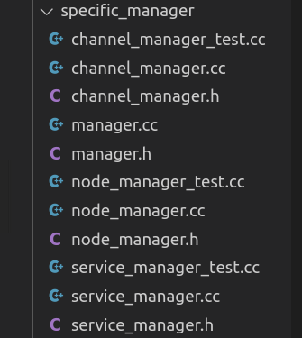
Topology
Topology呈现CyberRT中元素之间的关系
Topology相当于有向图，Node为顶点
NodeManager:查找Node是否在Topology中
ChannelManager 查找Channel是否在Topology中，
以及对应的Writer，Reader
ServiceManager 查找Service是否在Topology中，
以及对应的Server和Client
NOdeManager 监听元素加入和离开网络。
可以自己注册ChangeFunc来监听Topology网络变化
静态拓扑发现：在配置文件中事先指定各Writer/Reader和Channel等的对应关系。
去中心化的拓扑发现： 采用广播或者组播的方式，向系统中的其它参与者报告本角色的加入/退出。通过设置CYBER_DOMAIN_ID来建立一个DOMAIN

Slide 9
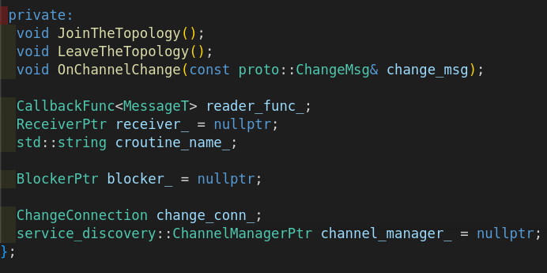
Reader
Reader和一种Topology网络发生关系，可以加入，可以卸载
由ChannelManager进行管理

Slide 10
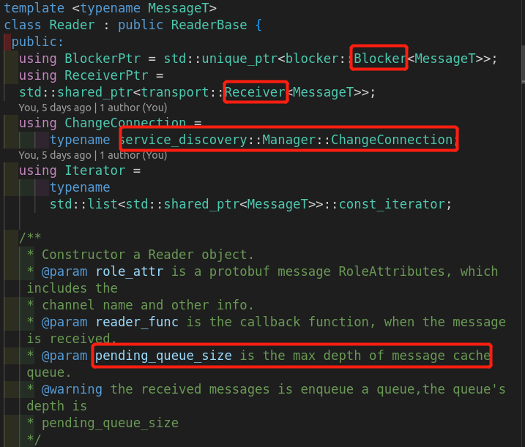
Reader
Reader 通过订阅 Channel获取信息
收到信息时会触发传递到Reader的回调callback
可以监听Blocker中的缓存信息
blocker是把从Reader那边得到的数据放到自己的message queue中，再提供一个接口给Reader。
提供一个管理着获取数据的入口，方便debug，记录日志，运行虚拟环境和监控整个系统
Blocker里注册的回调函数应该都是管理员注册的监控函数，和系统主逻辑没有关系
Notes:
Blocker是Reader中的一个成员，Reader会将自己的数据拷贝一份到Block中。帮Reader管理数据相关的逻辑

Slide 11

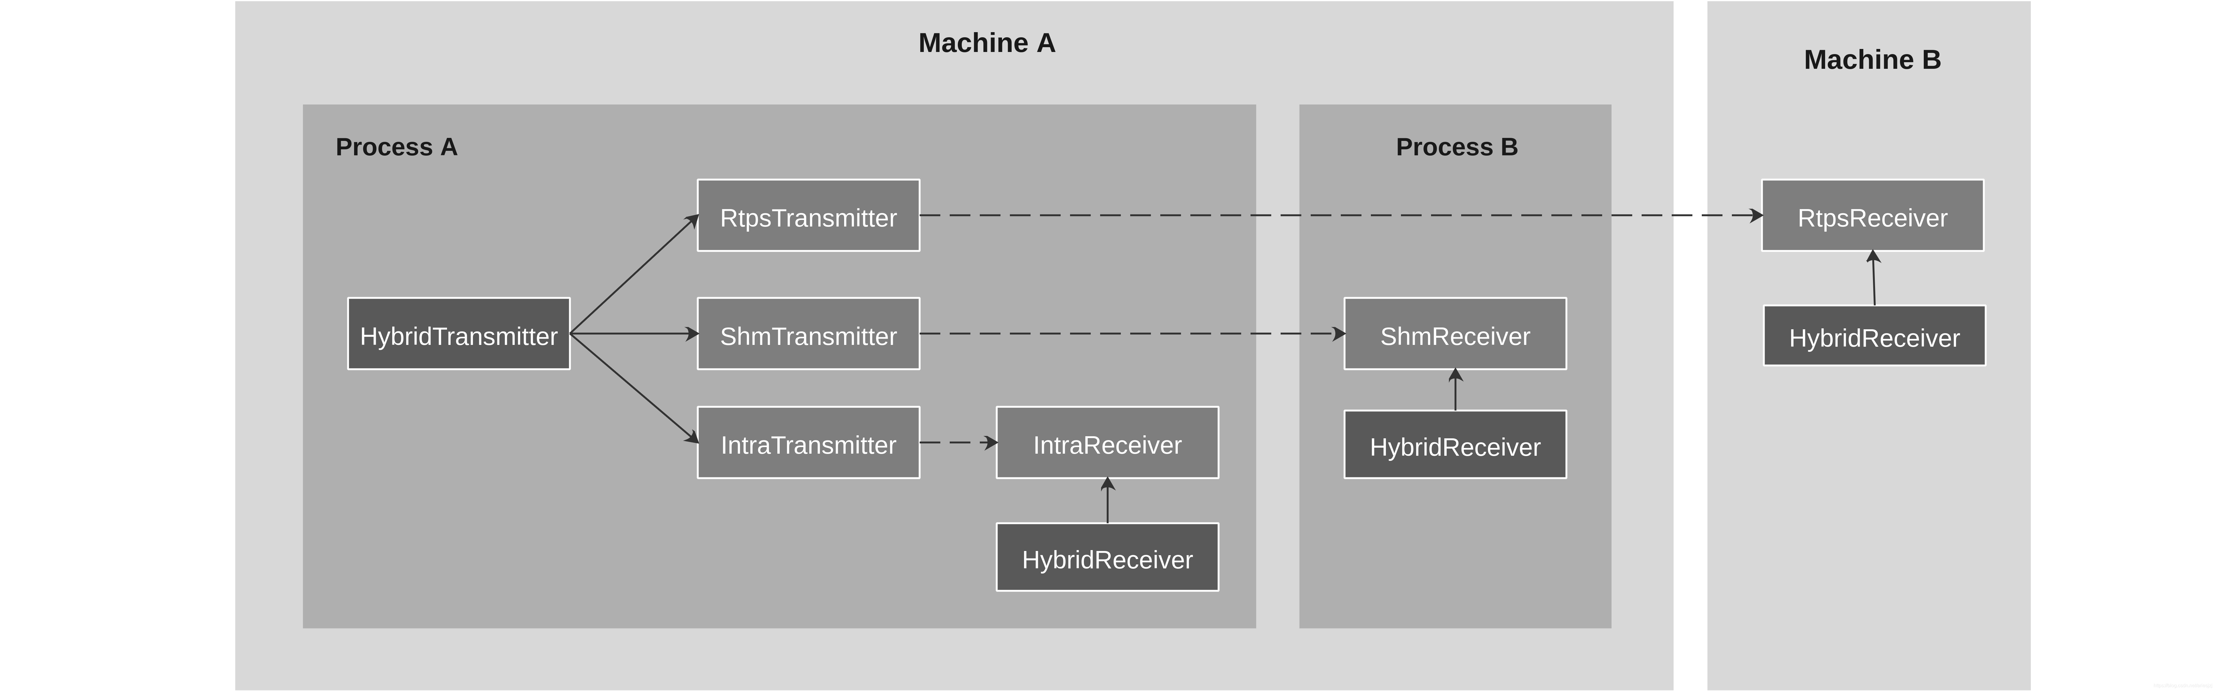
数据传输
Writer -> Transmitter
Reader -> Receiver
基类为：Endpoint，代表通信端点

Slide 12
RTPS
RTPS基于eProsimar的Fast RTPS。
RtpsTransmitter类创建和封装publisher。
Transmit()函数将消息序列化成Fast RTP中的格式UnderlayMessage，通过publisher发出。
RtpsReceiver中的dispatcher_成员指向单例RtpsDispatcher。用于派发RTPS发来的数据，维护channel id到subscriber的查找表。RtpsDispatcher::AddSubscriber()函数使用eprosima::fastrtps::Domain::createSubscriber()函数创建subscriber，其回调统一为RtpsDispatcher::OnMessage()函数。该函数将从RTPS通路来的消息进行派发。

Slide 13
SHM
SHM中Segment类表示一块对应一个channel的共享内存，由SegmentFactory::CreateSegment函数创建。它有两个继承类PosixSegment和XsiSegment，是平台相关的实现。

Slide 14
SHM写端
ShmTransmitter::Transmit()
拿一个可写的block
Segment尚未初始化
AcquireBlockToWrite()
元信息
OpenOrCreate()
SerializeToArray()
消息数据：切分为相同大小的block，默认16K
消息写入
ConditionNotifier：单独开一块共享共享专门用于通知，其中包含了ReadableInfo等信息
NotifierBase
MulticastNotifier：是通过指定的socket广播
Notes:
ShmTransmitter::Transmit()函数用于发送消息，调用OpenOrCreate()通过OS的接口创建共享内存并且map出虚拟地址。这块共享内存区域大体分两部分。但遇上消息超出大小的时候会调整。并通知读者通过NotifierBase来取消息

Slide 15
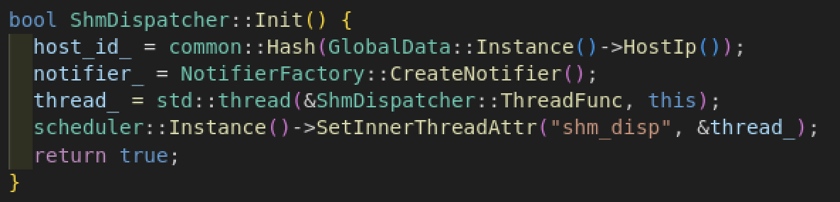

ShmReceiver::shmReceiver()
ShmDispatcher::Init()
ShmDispatcher::Threadfunc()
基于通知中的readable_info,得到channel_id，block_index等信息
ShmDispatcher::ReadMessage()
对消息info反序列化
ShmDispatcher::OnMessage()
ShmDispatcher::AddListener()
ParseFromArray()
Notes:
在读端，ShmDispatcher::Init()初始化时会创建专门的线程，线程的执行体为ShmDispatcher::Threadfunc()函数。它在循环体内会通过Listen()函数等待新消息。如果有新消息写入后发出通知，这儿就会往下走。基于通知中的ReadableInfo信息，得到channel id，block index等信息，然后调用ReadMessage()函数读消息并反序列化。之后调用ShmDispatcher::OnMessage()函数进行消息派发

Slide 16
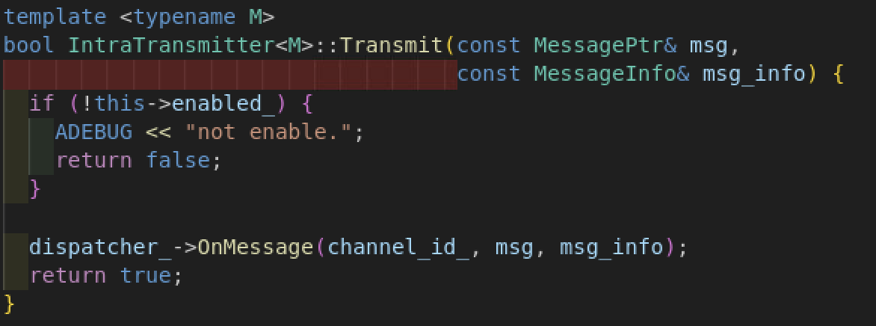
INTRA
用于进程内通信。由于读者和写者是在同一进程内，因此可以直接调用。在IntraTransmitter::Transmit()函数中，会直接调用读端的IntraDispatcher::OnMessage()。该函数进行下一步消息的派发。

Slide 17
2
CyberRT与dds通信

Slide 18
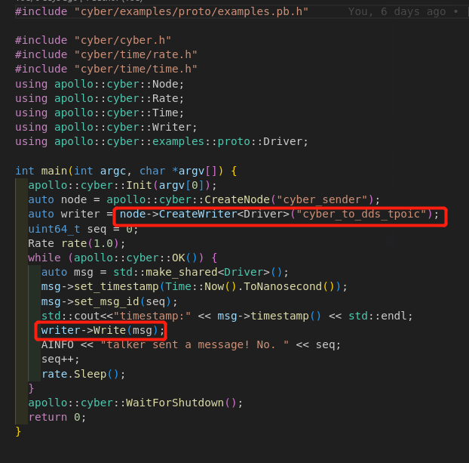
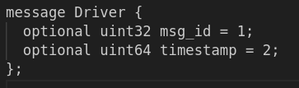
Cyber_Send

Slide 19
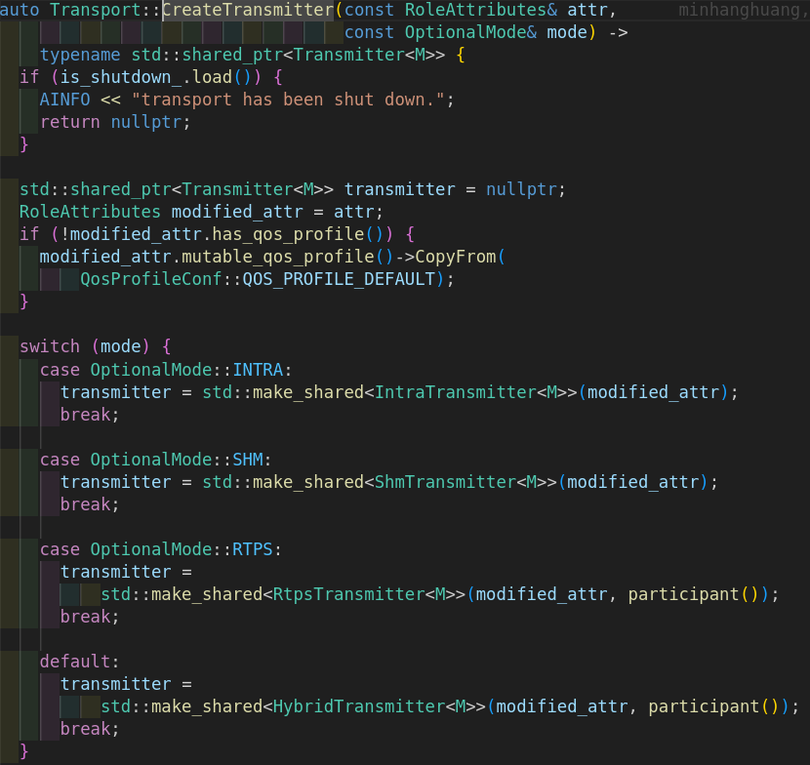
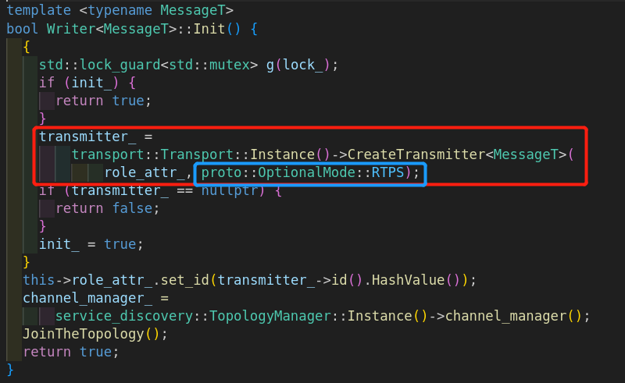
Cyber_Send

Slide 20
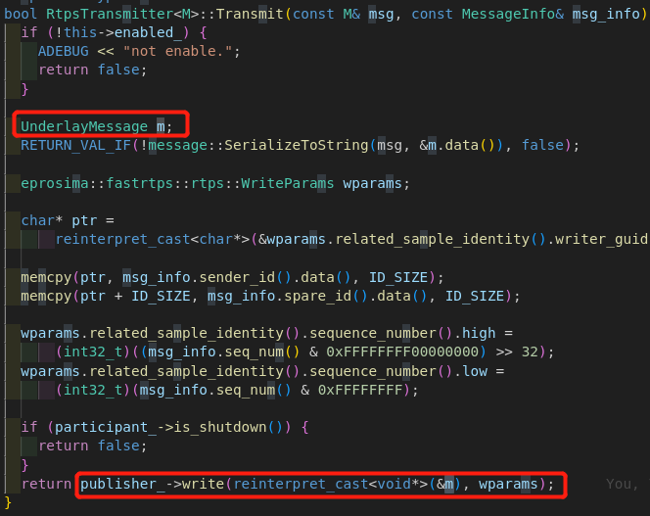
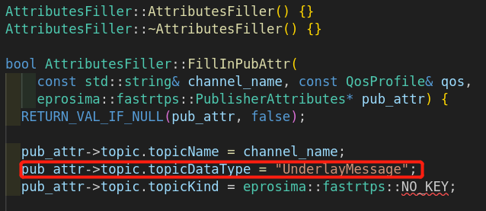
Cyber_Send

Slide 21
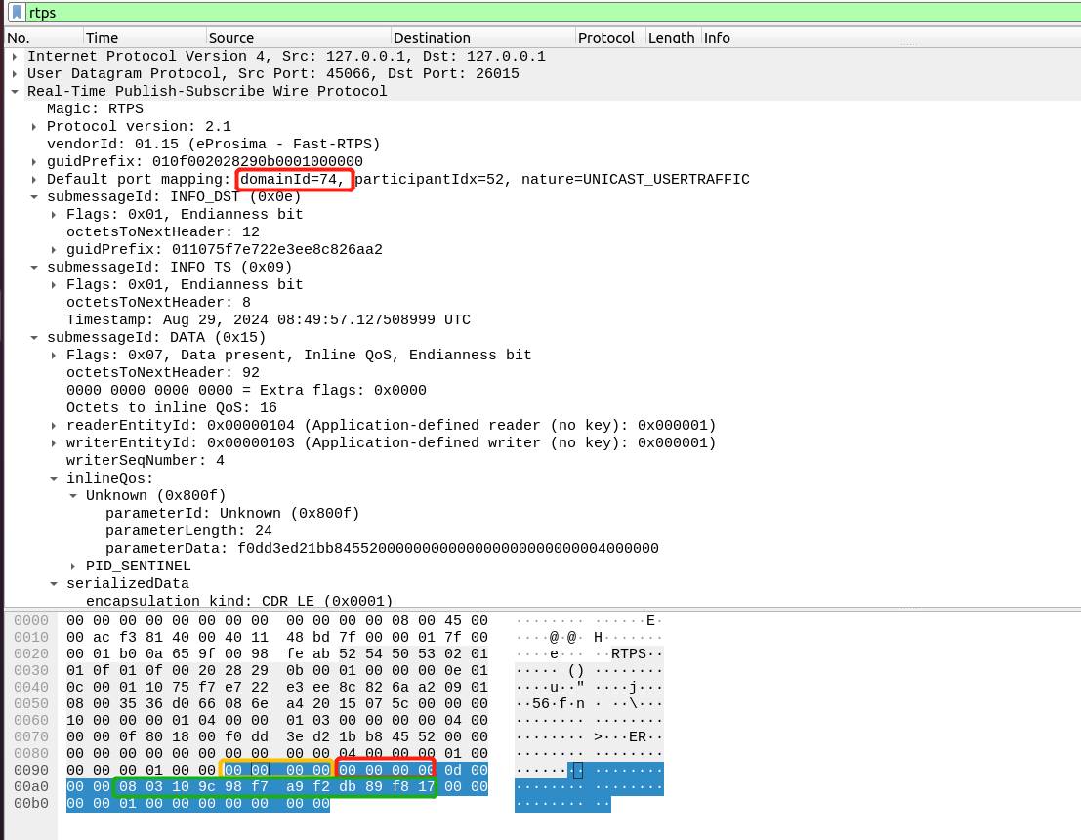
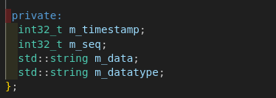
发送后无法接收正确消息？
确认网络上发送的报文内容：
Domainid、serializeData内容

Slide 22
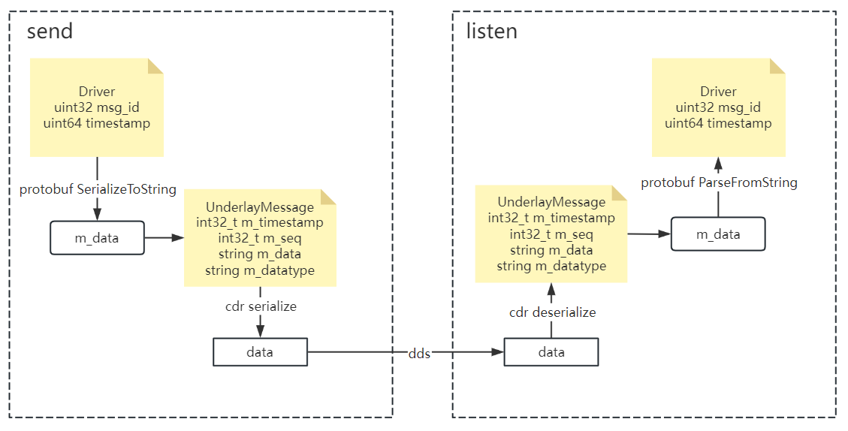
communication

Slide 23
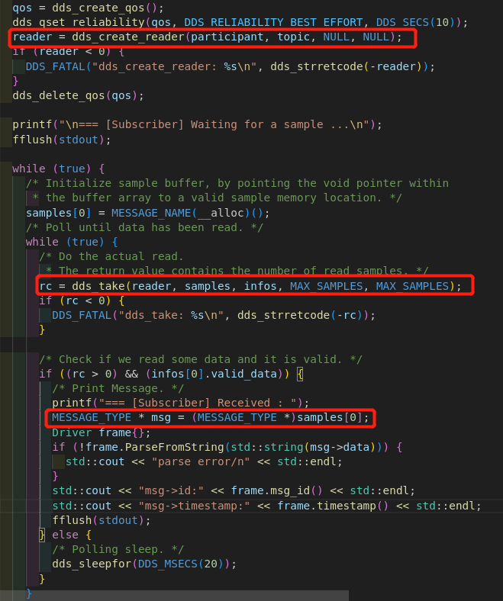
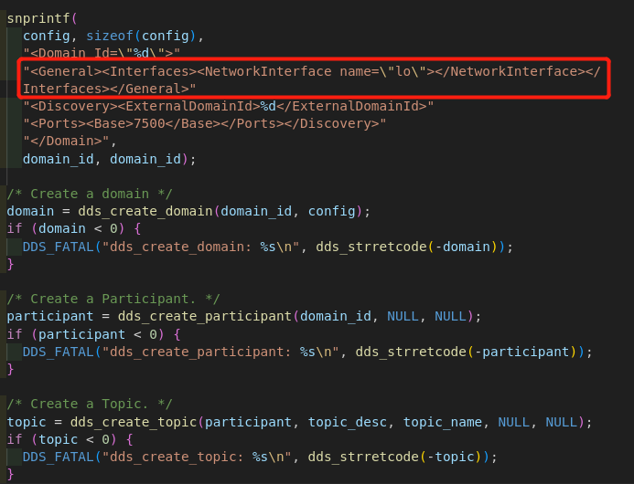
dds listen

Slide 24
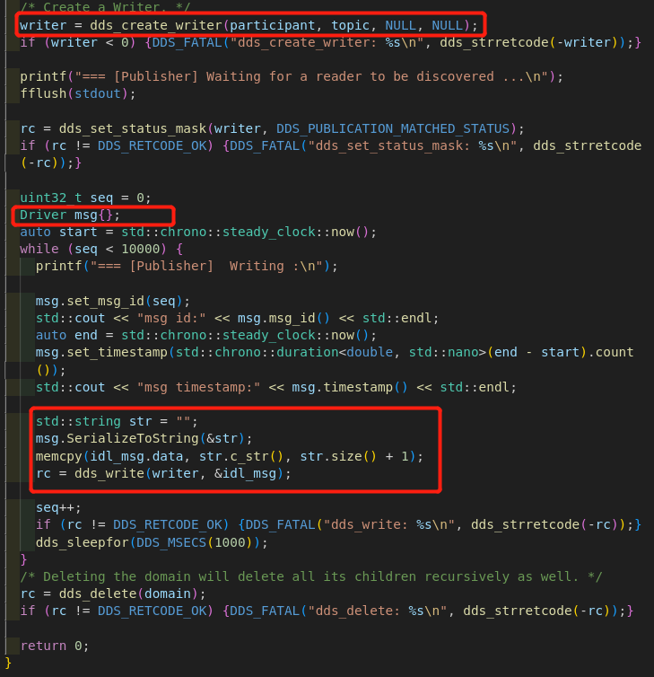
dds send

Slide 25
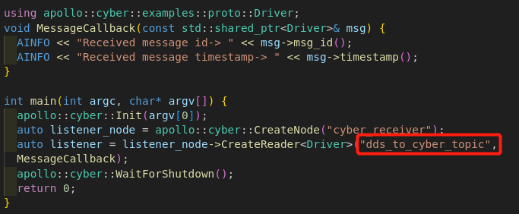
CyberRT listen

Slide 26
3
工作总结

Slide 27
总结
代码提交：
cyberRT：https://source-crdc.hirain.com/bsi/cyberrt
DDS：auto-framework/red/dds

